Slide 1
Считаем и сравниваем.
15.03.2024
http://aida.ucoz.ru

Slide 2
Сравниваем предметы.
Сравниваем числа.
http://aida.ucoz.ru

Slide 3
Сравни количество предметов, поставь знак сравнения
<
=
>
Меньше равно больше

Slide 4
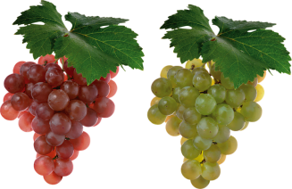
Сравни количество предметов, поставь знак сравнения
<
=
>
Меньше равно больше

Slide 5
Сравни количество предметов, поставь знак сравнения
<
=
>
Меньше равно больше

Slide 6
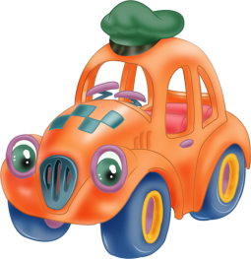
Сравни количество предметов, поставь знак сравнения
<
=
>
Меньше равно больше

Slide 7
Сравни количество предметов, поставь знак сравнения
<
=
>
Меньше равно больше

Slide 8
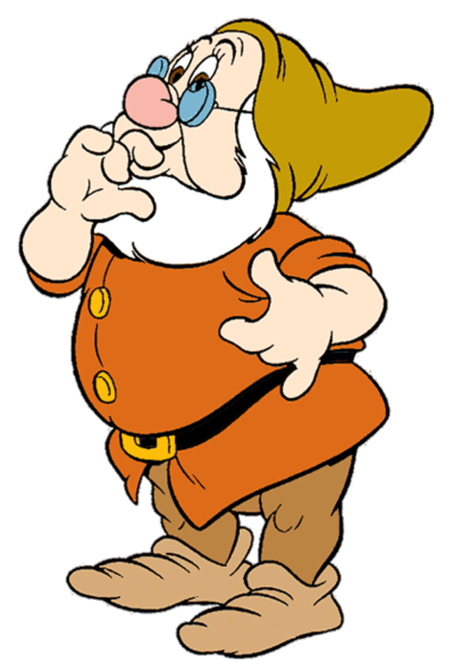
Сравни числа и поставь знак сравнения
1
3
<
>
=
Меньше равно больше

Slide 9
Сравни числа и поставь знак сравнения
2
4
<
>
=
Меньше равно больше

Slide 10
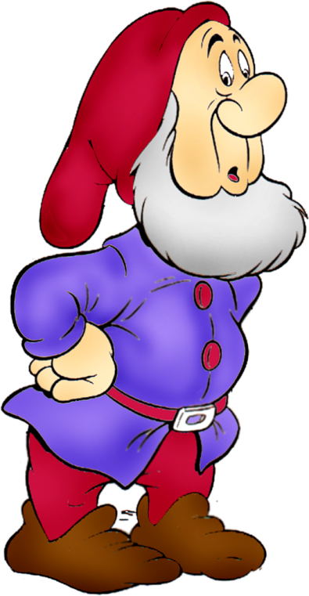
Сравни числа и поставь знак сравнения
3
1
<
>
=
Меньше равно больше

Slide 11
В тетрадях в клеточку, чертим по клеткам квадрат

Slide 12
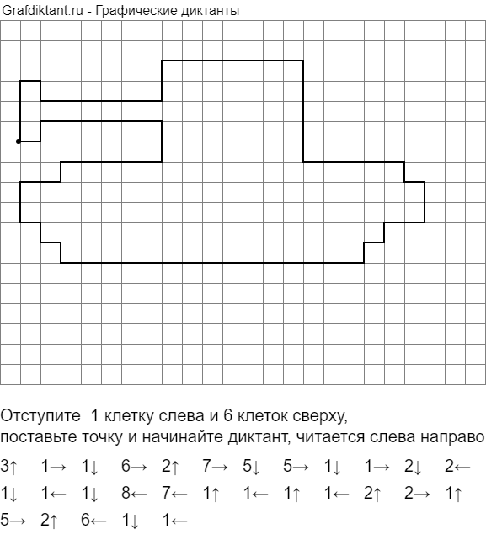
В тетрадях в клеточку, чертим

Slide 13
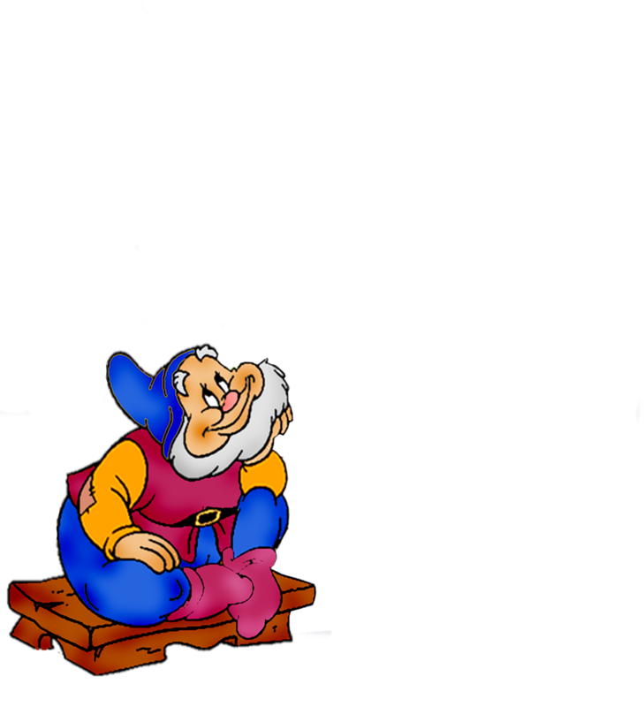
Спасибо за внимание!

